Slide 1

Rapport de stage effectué chez
Elias MIHOUBI
Tuteur : Eric CESTARI
Contrat effectué du 01/04/2019 au 27/03/2020

Slide 2
Sommaire
I. Entreprise
a. Équipe
b. Fonctionnement
II. Expérience
Projets :
1. Une histoire chaque jour
2. Savoir Relier
3. Mailer Experienss
4. GAR Ninja
5. Tutoriel Effios
6. Optimavis
III. Conclusion
a. Acquis
b. Axes d’amélioration

Slide 3
I. Entreprise

Slide 4
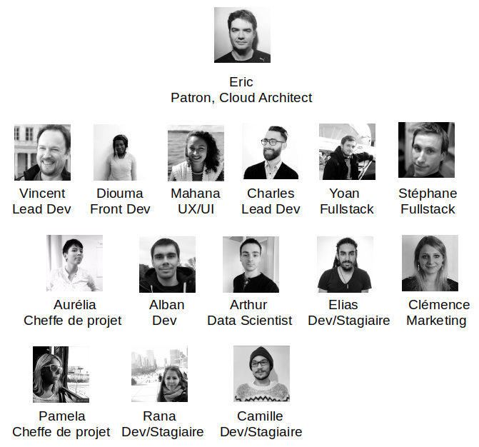
a. Équipe

Slide 5
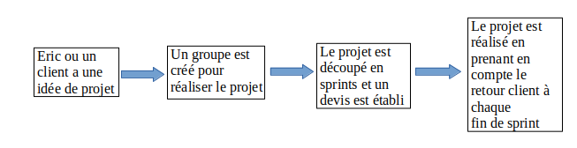
b. Fonctionnement
Une SS2I agile au fonctionnement singulier
Des solutions développées en interne
Schéma d’un cycle de projet :

Slide 6
II. Expérience

Slide 7
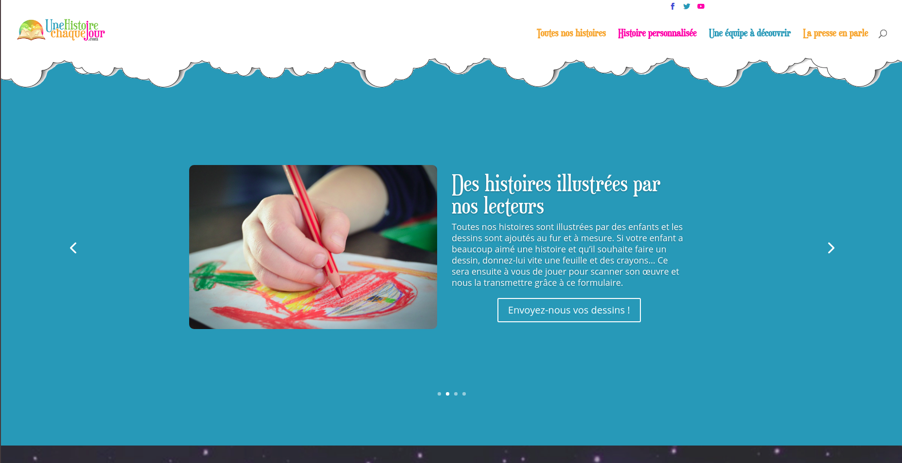
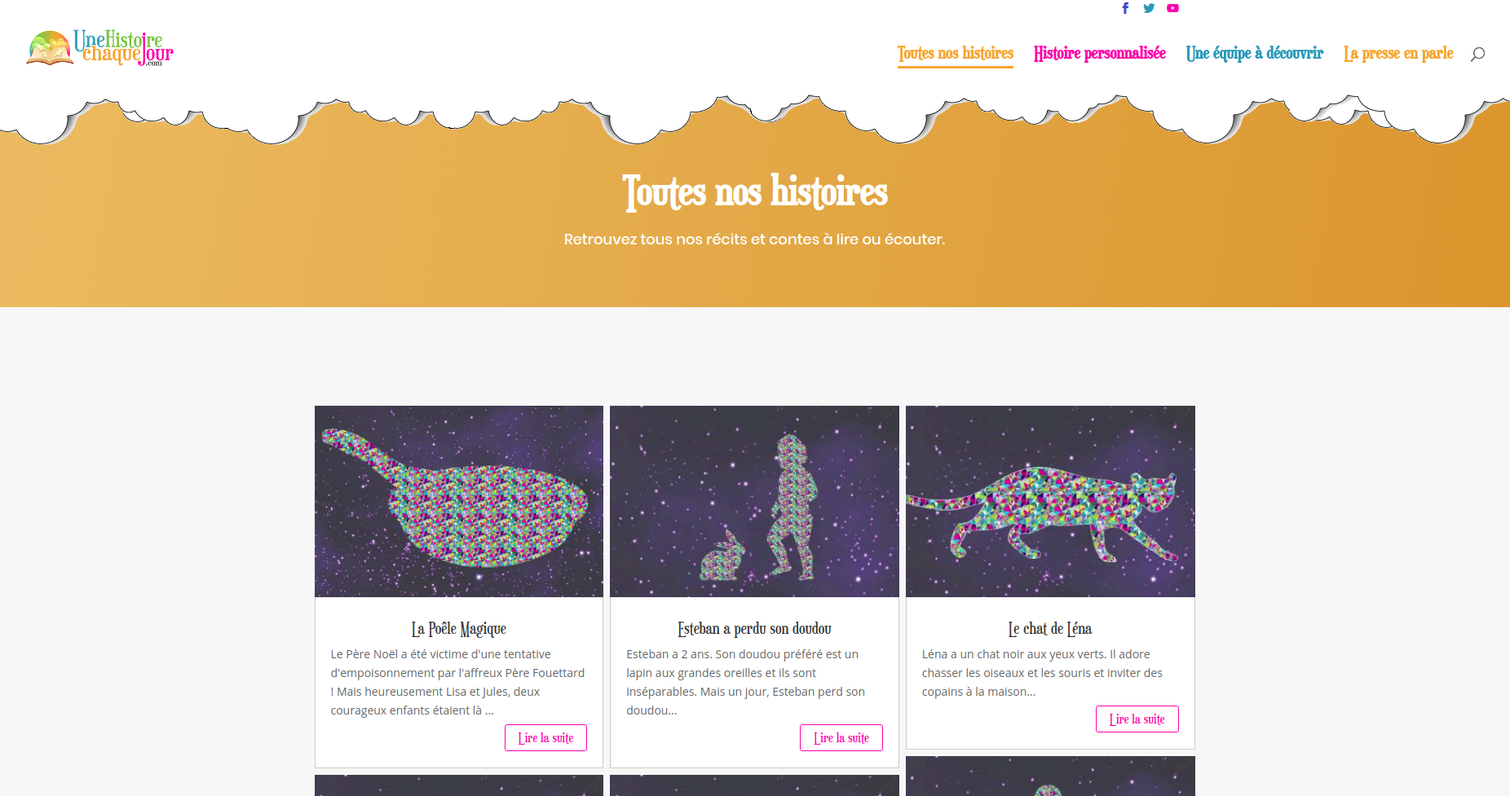
Projets
1. Une histoire chaque jour
Technos :
Wordpress, Divi Theme

Slide 8

2. Savoir Relier
L’enjeu majeur de ce projet a été de migrer symfony 2.8 vers la version 4.x.
Technos:
Symfony, Composer

